Slide 1


KHỞI ĐỘNG
Quan sát video clip, hãy cho biết video clip gợi cho các em biết đến bài hát nào?
SỢI NHỚ SỢI THƯƠNG – PHAN HUỲNH ĐIỂU

Slide 2
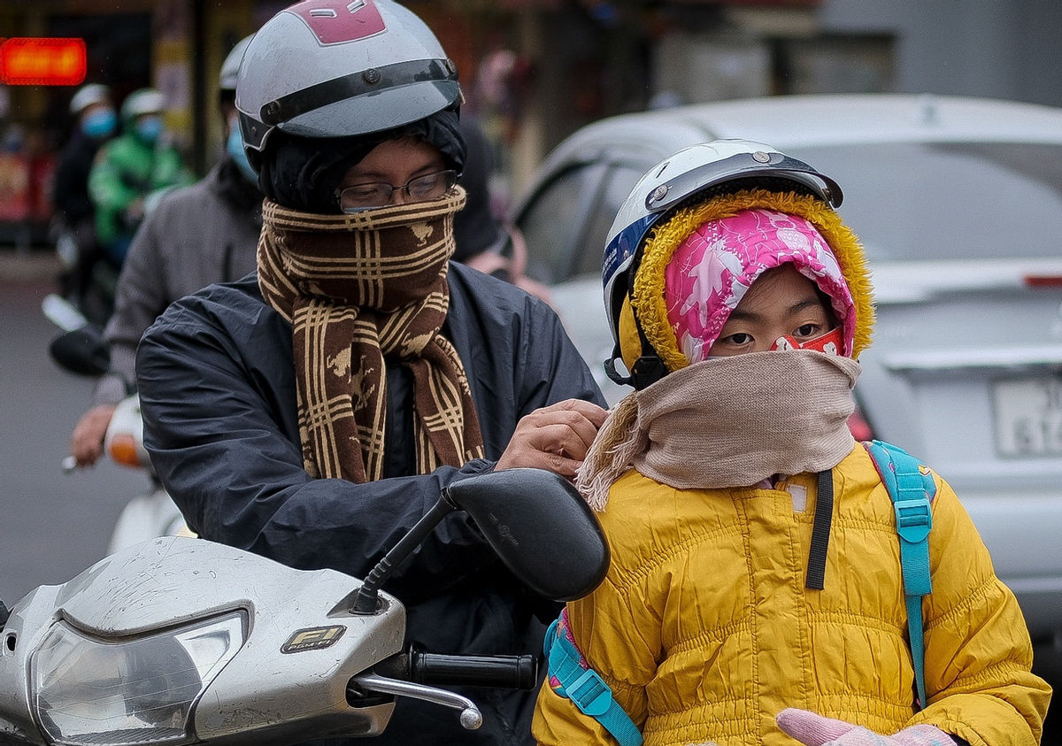
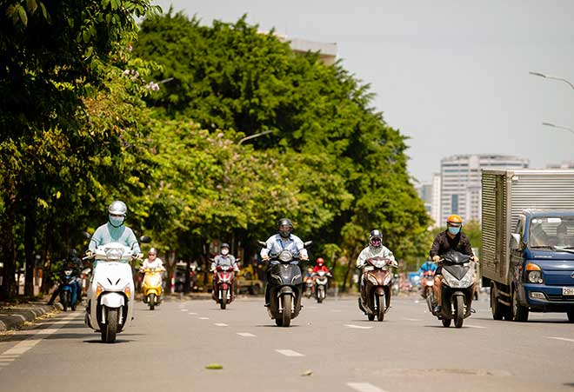
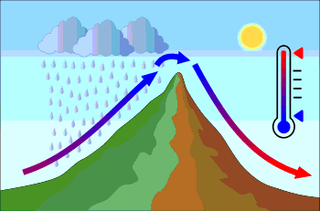

Slide 3





TIẾT 15,16,17,18:
KHÍ HẬU VIỆT NAM
BÀI 4
ĐỊA LÍ 8

Slide 4

LỚP 8
PHẦN ĐỊA LÍ
BÀI 4. KHÍ HẬU VIỆT NAM
NỘI DUNG BÀI HỌC
1
KHÍ HẬU NHIỆT ĐỚI ẨM GIÓ MÙA
2
SỰ PHÂN HÓA ĐA DẠNG CỦA KHÍ HẬU VIỆT NAM
3
LUYỆN TẬP VÀ VẬN DỤNG

Slide 5
1. Khí hậu nhiệt đới ẩm gió mùa
Tính chất nhiệt đới
Tính chất ẩm
Tính chất gió mùa

Slide 6


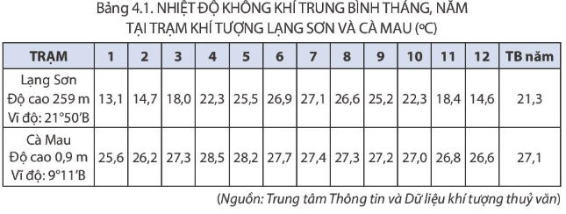
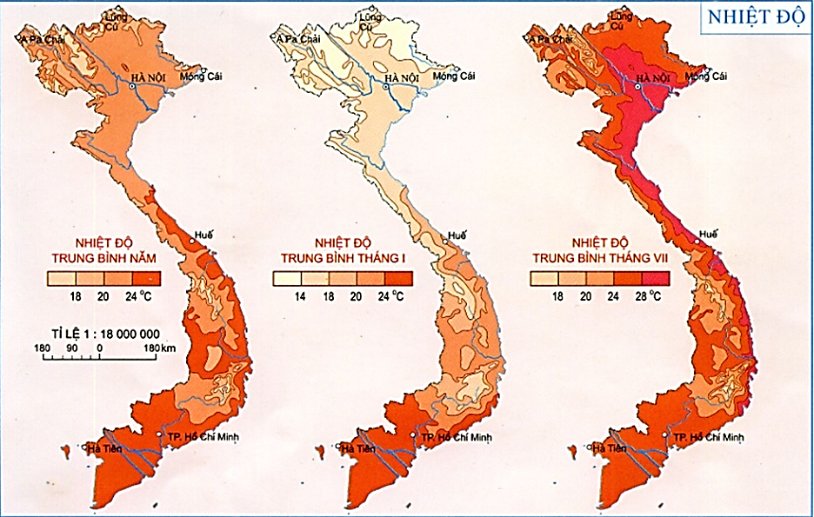
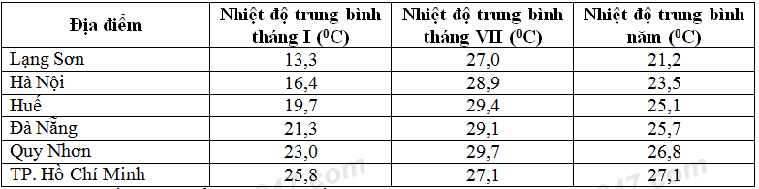
BÀI 4
1
KHÍ HẬU NHIỆT ĐỚI ẨM GIÓ MÙA
a. Tính chất nhiệt đới

Slide 7

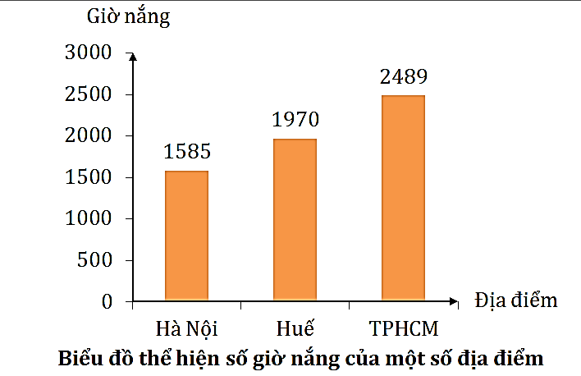
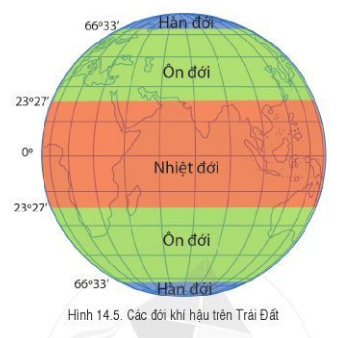
BÀI 4
1
KHÍ HẬU NHIỆT ĐỚI ẨM GIÓ MÙA
a. Tính chất nhiệt đới

Slide 8
BÀI 4
1
KHÍ HẬU NHIỆT ĐỚI ẨM GIÓ MÙA
a. Tính chất nhiệt đới
- Nhiệt độ trung bình năm của nước ta: cao đều trên 20 ⁰C (trừ vùng núi) tăng dần từ bắc vào nam
- Số giờ nắng: đạt từ 1400 – 3000 giờ/ năm
- Cán cân bức xạ: quanh năm dương 70-100kcal/ cm²/ năm
⁻ Nguyên nhân :khí hậu nước ta mang tính nhiệt đới do nước ta nằm trong khu vực nội chí tuyến.

Slide 9
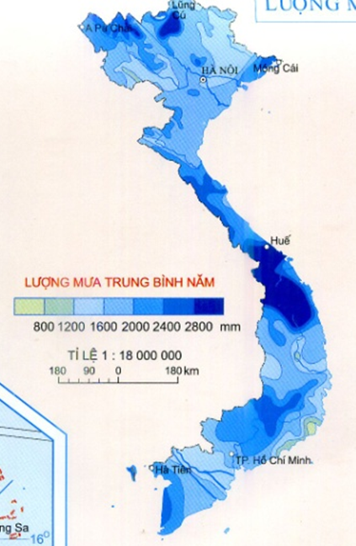
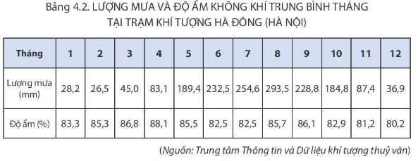

BÀI 4
1
KHÍ HẬU NHIỆT ĐỚI ẨM GIÓ MÙA
b. Tính chất ẩm

Slide 10
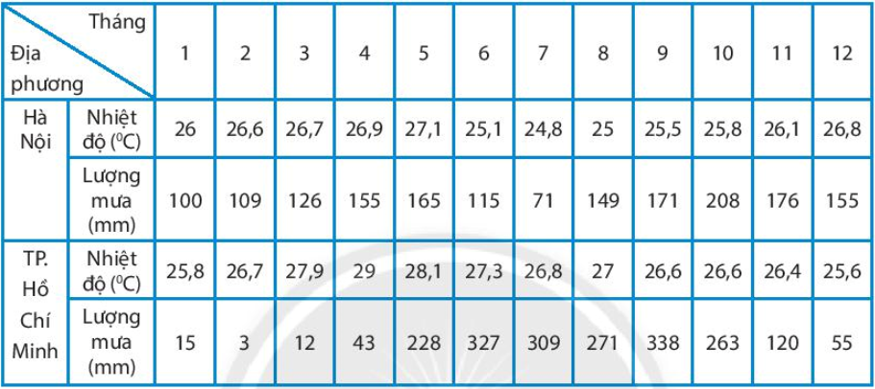
- Tính tổng lượng mưa cả năm =
Tổng lượng mưa của các tháng
Các địa điểm | Tổng lượng mưa (mm)
Hà Nội
Thành Phố Hồ Chí Minh
1700
1984
- Nhận xét về lượng mưa của nước ta?
- Sự phân bố lượng mưa ở nước ta ?

Slide 11

BÀI 4
1
KHÍ HẬU NHIỆT ĐỚI ẨM GIÓ MÙA
b. Tính chất ẩm
? Nguyên nhân nước ta có lượng mưa và độ ẩm cao?
? Nhận xét về độ ẩm của nước ta?

Slide 12


BÀI 4
1
KHÍ HẬU NHIỆT ĐỚI ẨM GIÓ MÙA
b. Tính chất ẩm
- Lượng mưa trung bình năm lớn: từ 1500 - 2000 mm/năm.
- Độ ẩm không khí cao, trên 80%.
- Nguyên nhân: Do vị trí nước ta gần biển với nguồn trữ nhiệt ẩm dồi dào,các khối khí mang theo hơi ẩm di chuyển từ biển vào.

Slide 13
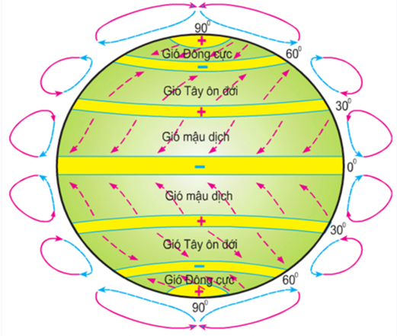
BÀI 4
1
KHÍ HẬU NHIỆT ĐỚI ẨM GIÓ MÙA
c. Tính chất gió mùa

Slide 14
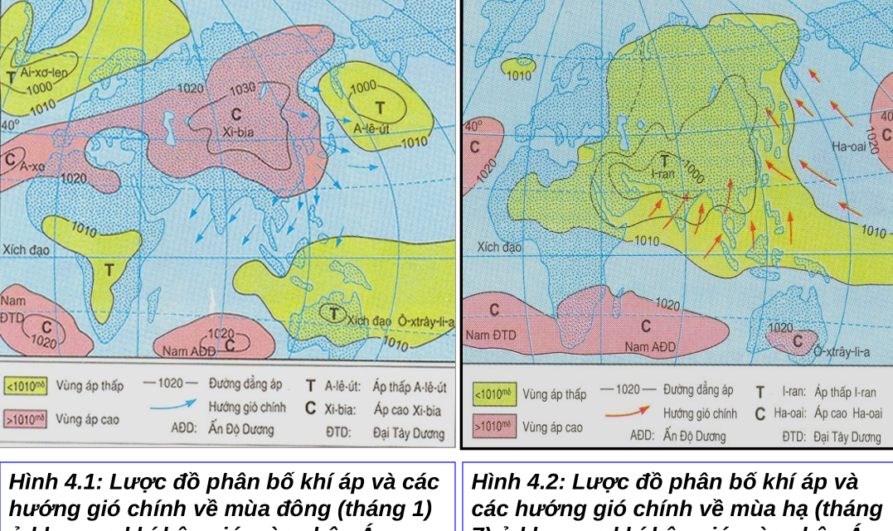
BÀI 4
1
KHÍ HẬU NHIỆT ĐỚI ẨM GIÓ MÙA
c. Tính chất gió mùa
Gió mùa mùa đông
Gió mùa mùa hạ

Slide 15
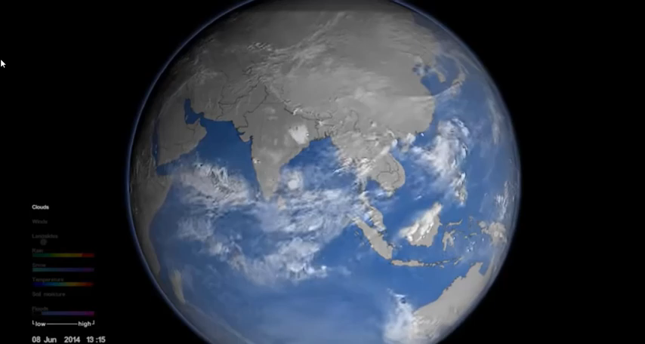

Slide 16
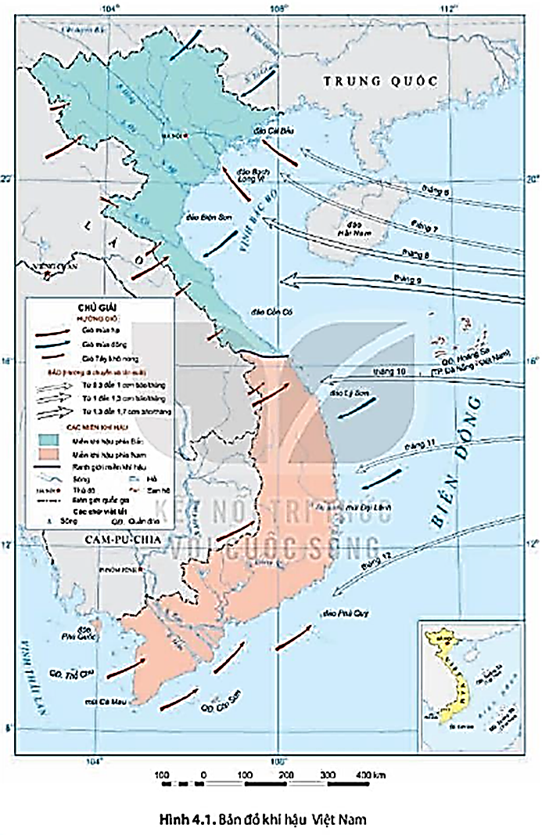
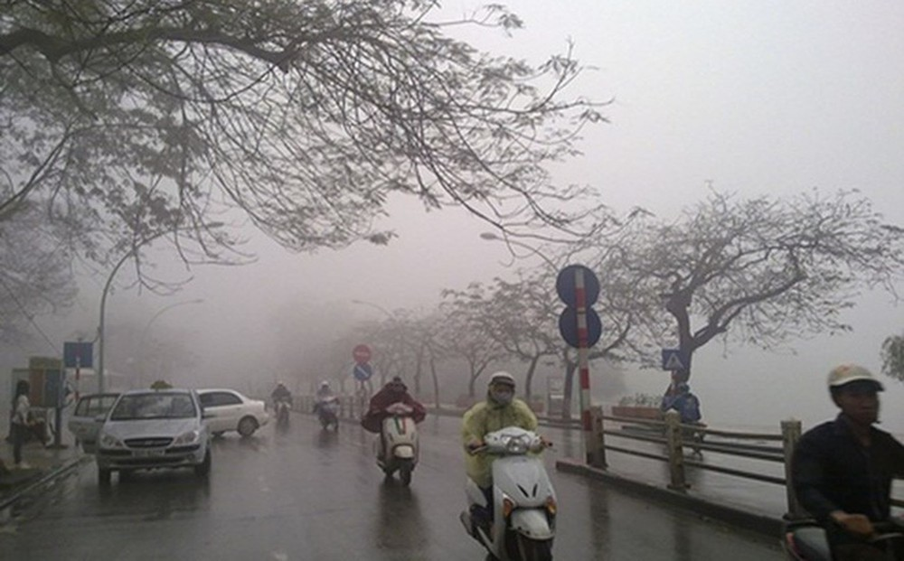

BÀI 4
1
KHÍ HẬU NHIỆT ĐỚI ẨM GIÓ MÙA
c. Tính chất gió mùa

Slide 17

BÀI 4
1
KHÍ HẬU NHIỆT ĐỚI ẨM GIÓ MÙA
c. Tính chất gió mùa
- Thời gian: từ tháng 11 – 4 năm sau.
- Nguồn gốc: áp cao Xi-bia.
- Hướng gió: đông bắc
- Đặc điểm:
+ Ở miền Bắc: nửa đầu mùa đông thời tiết lạnh khô, nửa cuối mùa đông thời tiết lạnh ẩm.
+ Ở miền Nam, Tín phong gây mưa cho vùng biển Nam Trung Bộ, gây thời tiết nóng, khô cho Nan Bộ và Tây Nguyên.
- Nguyên nhân:
+ Vào đầu mùa đông, gió mùa đông bắc di chuyển với quãng đường dài qua lục địa Trung Quốc nên lạnh và mất ẩm.
+ Vào cuối mùa đông, khối không khí lạnh di chuyển qua vùng biển phía đông Nhật Bản và Trung Quốc nên được tăng cường ẩm.
+ Mùa đông có những ngày nắng vì có sự xen kẽ hoạt động gió tín phong.
* Gió mùa mùa đông
1

Slide 18
BÀI 4
1
KHÍ HẬU NHIỆT ĐỚI ẨM GIÓ MÙA
c. Tính chất gió mùa
* Gió mùa mùa đông:
- Thời gian: từ tháng 11 – 4 năm sau
- Nguồn gốc: áp cao Xi-bia.
- Hướng gió: đông bắc.
- Đặc điểm:
+ Ở miền Bắc: nửa đầu mùa đông thời tiết lạnh khô, nửa cuối mùa đông thời tiết lạnh ẩm.
+ Ở miền Nam, Tín phong gây mưa cho vùng biển Nam Trung Bộ, gây thời tiết nóng, khô cho Nam Bộ và Tây Nguyên.

Slide 19
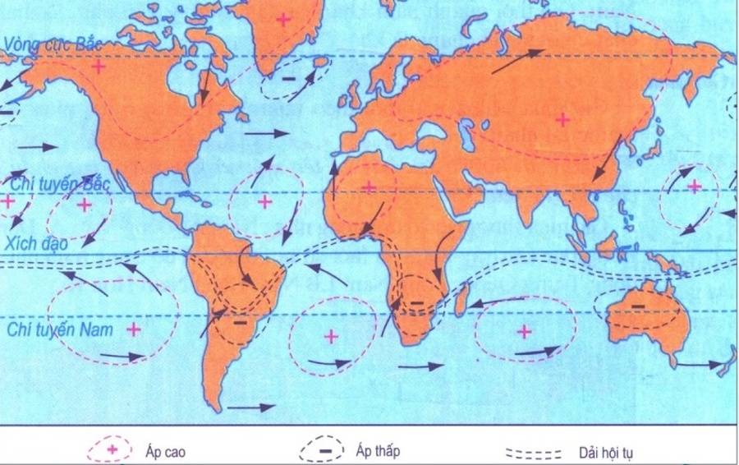
MÔ TẢ VỀ GIÓ MÙA MÙA ĐÔNG

Slide 20
BÀI 4
1
KHÍ HẬU NHIỆT ĐỚI ẨM GIÓ MÙA
- Thời gian: từ tháng 5 – 10.
- Nguồn gốc: áp cao Bắc Ấn Độ Dương và áp cao cận chí tuyến Nam bán cầu.
- Hướng gió: tây nam, đối với miền Bắc là đông nam.
- Đặc điểm:
+ Đầu mùa hạ: gây mưa cho Nam Bộ, Tây Nguyên nhưng gây khô nóng cho phía đông Trường Sơn và nam Tây Bắc.
+ Giữa và cuối mùa hạ: nóng ẩm, mưa nhiều trên phạm vi cả nước.
- Nguyên nhân:
+ Ở miền Bắc, do ảnh hưởng của áp thấp Bắc Bộ nén gió thổi vào đất liền theo hướng đông nam.
- Nửa đầu mùa hạ, gió mùa tây nam vượt dãy Trường Sơn, Pu Đen Đinh, Pu Sam Sao gây ra hiệu ứng phơn khô nóng cho cho phía đông Trường Sơn và nam Tây Bắc, nên Trường Sơn Tây hay Tây Nguyên mưa quây, Trường Sơn Đông hay ven biển miền Trung thì nắng đốt.
5

Slide 21
BÀI 4
1
KHÍ HẬU NHIỆT ĐỚI ẨM GIÓ MÙA
c. Tính chất gió mùa
* Gió mùa mùa hạ:
- Thời gian: từ tháng 5 – 10.
- Nguồn gốc: áp cao Bắc Ấn Độ Dương và áp cao cận chí tuyến Nam bán cầu.
- Hướng gió: tây nam, đối với miền Bắc là đông nam.
- Đặc điểm:
+ Đầu mùa hạ: gây mưa cho Nam Bộ, Tây Nguyên nhưng gây khô nóng cho phía đông Trường Sơn và nam Tây Bắc.
+ Giữa và cuối mùa hạ: nóng ẩm, mưa nhiều trên phạm vi cả nước.

Slide 22



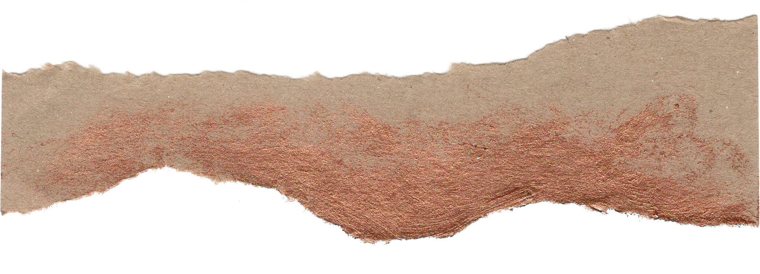


Câu 1: Khí hậu nước ta có tính chất nhiệt đới thể hiện?
B. Nhiệt độ trung bình năm trên 20⁰C
A. Nhiệt độ trung bình năm dưới 20⁰C
C. Nhiệt độ trung bình năm 18-22⁰C.
D. Nhiệt độ trung bình năm trên 25⁰C

Slide 23





Câu 2: Tính chất nhiệt đới nước ta thể hiện như thế nào?
A. Nhiệt độ trung bình năm trên 25⁰C
B. Nhiệt độ cao trung bình trên 25⁰C
C. Vị trí nước ta nằm trong khu vực nội chí tuyến và chịu tác động của biển Đông
D. Tổng bức xạ lớn, cân bằng bức xạ luôn dương, nhiệt độ trung bình cao

Slide 24


Câu 3: Tính chất ẩm của khí hậu nước ta thể hiện như thế nào?
A. cân bằng ẩm âm, độ ẩm không khí dưới 85%
B. cân bằng ẩm âm, độ ẩm không khí dưới 80%
C. cân bằng ẩm dương, độ ẩm không khí trên 80%
D. cân bằng ẩm dương, độ ẩm không khí trên 85%

Slide 25



Câu 4:Lượng mưa trung bình năm của nước ta là?
A. 2000-2500mm
B. 3000-3500mm
C. 1500-2000mm.
D. 3500-4000mm

Slide 26


Câu 5:Tại sao nước ta có tổng bức xạ lớn, cân bằng bức xạ dương quanh năm?
A. Chịu ảnh hưởng của biển.
B. Nằm trong vùng nội chí tuyến
C. Chịu ảnh hưởng của gió mùa Tây Nam
D. Chịu ảnh hưởng của gió mùa Đông Bắc

Slide 27



BÀI 4
3
LUYỆN TẬP VÀ VẬN DỤNG
b. Vận dụng
Tìm hiểu và cho biết đặc điểm khí hậu ở địa phương em.

Slide 28
BÀI 4
LUYỆN TẬP VÀ VẬN DỤNG
Tìm hiểu và cho biết đặc điểm khí hậu ở địa phương em.
VÍ DỤ: KHÍ HẬU Ở HẢI PHÒNG
Thời tiết Hải phòng mang tính chất đặc trưng của thời tiết miền Bắc Việt Nam: nóng ẩm, mưa nhiều, có 4 mùa Xuân, Hạ, Thu, Đông tương đối rõ rệt. Trong đó, từ tháng 11 đến tháng 4 năm sau là khí hậu của một mùa đông lạnh và khô, mùa đông là 20,3°C; từ tháng 5 đến tháng 10 là khí hậu của mùa hè, nồm mát và mưa nhiều, nhiệt độ trung bình vào mùa hè là khoảng 32,5°C.
Lượng mưa trung bình từ 1.600 – 1.800 mm/năm. Do nằm sát biển nên vào mùa đông, Hải Phòng ấm hơn 1ºC và mùa hè mát hơn 1ºC so với Hà Nội. Nhiệt độ trung bình trong năm từ 23°C – 26ºC, tháng nóng nhất (tháng 6,7) nhiệt độ có thể lên đến 39- 40ºC và tháng lạnh nhất (tháng 1,2) nhiệt độ có thể xuống dưới 5ºC. Độ ẩm trung bình vào khoảng 80-85%, cao nhất vào tháng 7, 8, 9 và thấp nhất là tháng 1, tháng 12.

